Slide 1
ART-Point: Improving Rotation Robustness of Point Cloud Classifiers via Adversarial Rotation
Huo Mingda
Jinan University, Guangzhou
May 11, 2023

Slide 2
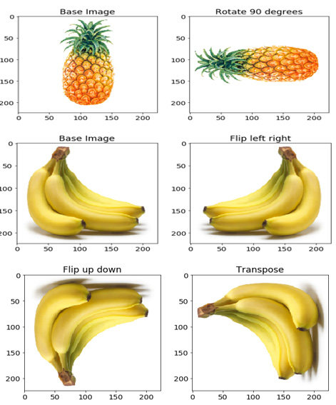
研究内容：旋转增强数据
Huo Mingda, Jinan University
通过旋转增强获得：旋转来增加数据
无法保证任意旋转鲁棒性
天文数字，难以企及

Slide 3
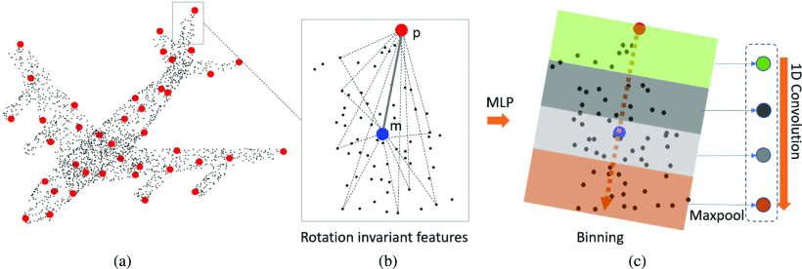
研究内容：旋转不变性
Huo Mingda, Jinan University
使用共享多层感知器扩展到高维空间
最大值池化总结出每个箱子点集的特征
对于具有/不具有关联特征的输入点云，通过最远点采样对代表点（红点）进行采样。
查询K个邻居产生参考点P的局部点集（P→M为参考方向）
全局坐标系下点对关于主方向的角度和距离判定描述符
Notes:
对于参考点p，查询K个邻居以产生局部点集。此外，计算该点集的质心，并将其表示为m（蓝点）。矢量pm−→ 用作参考方向，并使用第3.1小节中描述的方法将点集转换为旋转不变特征，该方法通过共享多层感知器（MLP）进一步提升到高维空间。
最大值池化

Slide 4

研究创新：对抗性训练优势
Huo Mingda, Jinan University
旋转增强数据
依赖于特定的描述符和网络架构，限制了分类器在对齐数据集上的性能
旋转不变性
如何在不改变输入空间和网络架构的前提下，减少点云旋转对分类结果的影响？
内部最大：
被判定模型遭遇的最坏情况
通过对抗训练获得
外部最小：
解决矛盾的最小调优方法
最终目的：
寻找最坏情况下的最优解，鲁棒性角度，解决本质问题

Slide 5
研究创新：对抗性训练优势
Huo Mingda, Jinan University
旋转增强数据
依赖于特定的描述符和网络架构，限制了分类器在对齐数据集上的性能
旋转不变性
如何在不改变输入空间和网络架构的前提下，减少点云旋转对分类结果的影响？
内部最大：
被判定模型遭遇的最坏情况
通过对抗训练获得
外部最小：
解决矛盾的最小调优方法
最终目的：
寻找最坏情况下的最优解，鲁棒性角度，解决本质问题

Slide 6
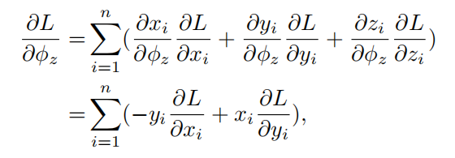
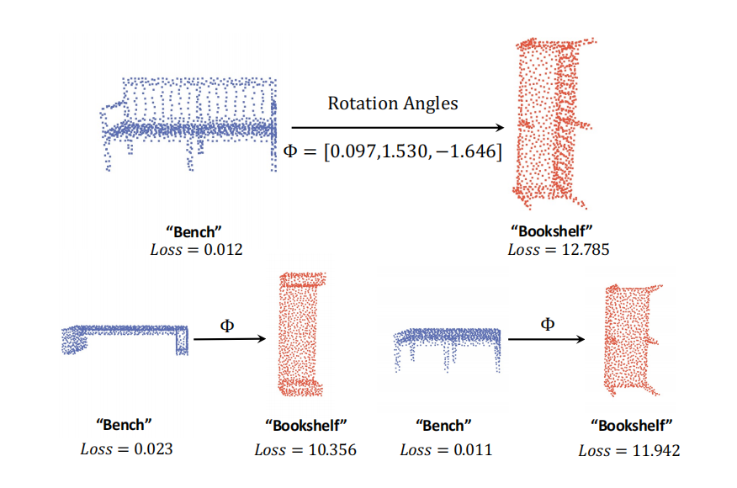


研究方法
Huo Mingda, Jinan University
内部最大：轴向旋转攻击（Axis-Wise Rotation Attack）
外部最小：一步优化（one-step optimization）
旋转池
标签泄露引起的过拟合问题
通过梯度下降迭代优化找到高损失对抗性旋转的角度
分类保存对抗样本的旋转角度
细分为三个轴后选择最激进的旋转轴
对抗性旋转的可转移性
投影梯度下降（PGD）选择攻击角度
强化旋转池，
增效对抗样本，
提升模型鲁棒性素质

Slide 7
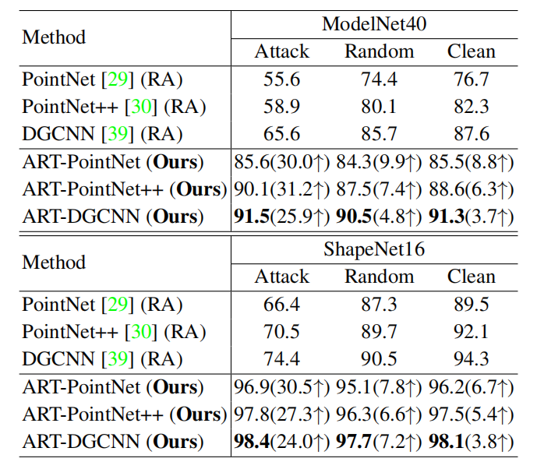
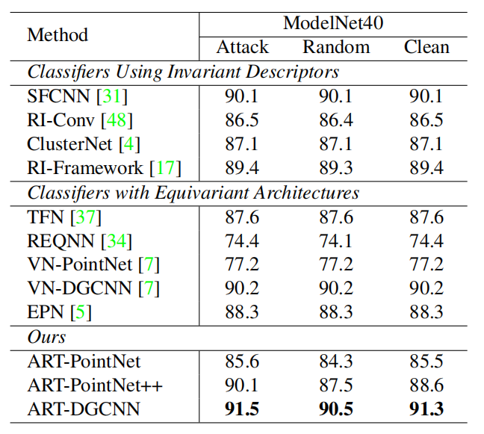
实验对比
Huo Mingda, Jinan University
模型梯度信息击穿旋转增强（RA）
用预训练的模型找到分类模型在旋转上的弱点，然后生成新点云作为数据，去训练模型。
旋转不变（ID）/等变（EA）依赖输入空间姿态信息分离
鲁棒依赖：
空间姿态信息与点云分离

Slide 8
总结
Huo Mingda, Jinan University
已知模型目标函数对角度的变化率
旋转池化层
等效的找到模型在哪些角度上分类容易错
一次优化算法
过拟合问题
利用该角度（RP）生成新的点云去参与训练

Slide 9
Conclusion
Huo Mingda, Jinan University
Thanks！

